Slide 1
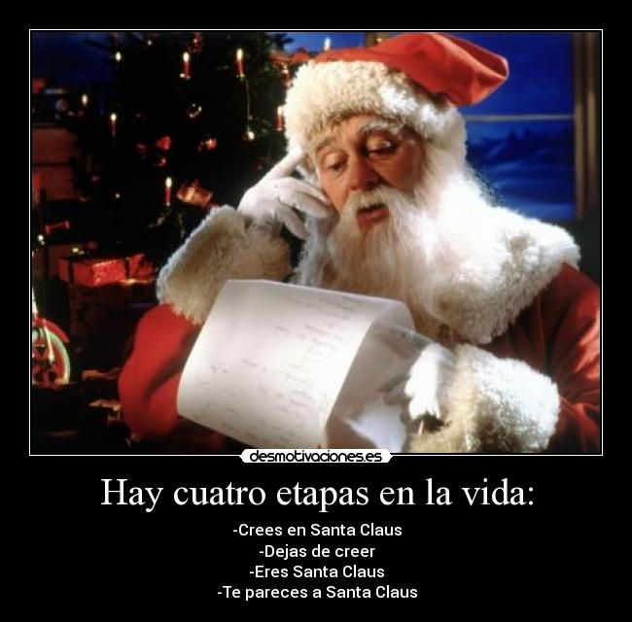
¿Es verdad?

Slide 2
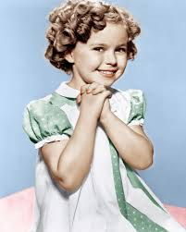
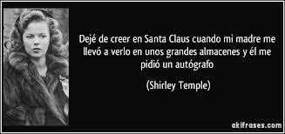
Shirley Temple dijo…

Slide 3
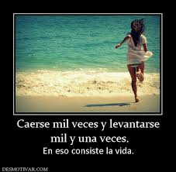
¿Estás de acuerdo?

Slide 4
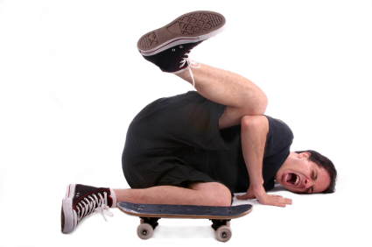
Se cayó
El muchacho_____________(caerse)

Slide 5
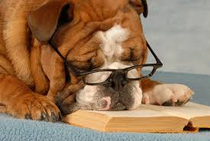
leyó
El perro….

Slide 6
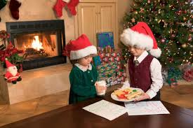
creyeron en Santa Claus
Ellos…

Slide 7
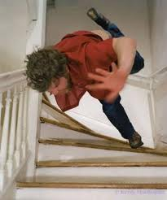
te caíste
Tú…

Slide 8
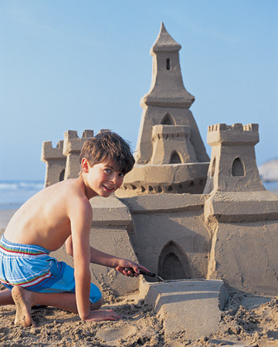
construyó
El chico___________un castillo de arena

Slide 9
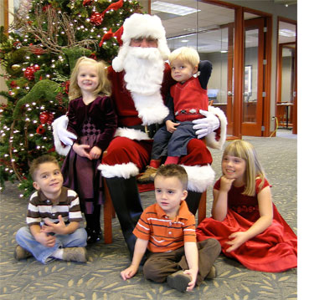
creyeron
Los niños pensaron que Santa Claus era una persona verdadera. Ellos__________(creer)

Slide 10
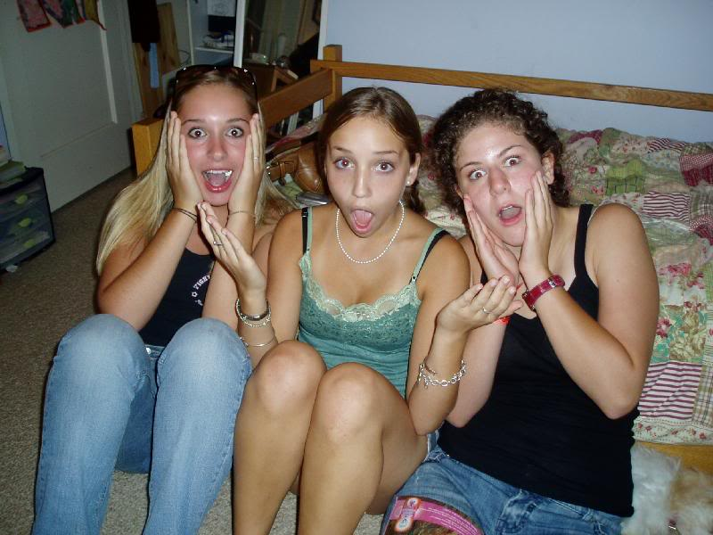
oyeron
Ellas las…. Ellas supieron las noticias.

Slide 11
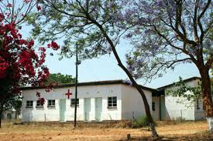
Construimos una clínica
Nosotros…

Slide 12
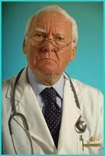
creyó
El doctor dijo que él___________que el paciente tuvo apendicitis.

Slide 13
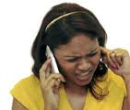
oí
Yo no______________bien porque hubo mucho ruido.

Slide 14
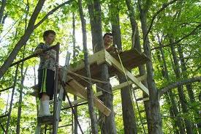
construyeron
Ellos la…

Slide 15
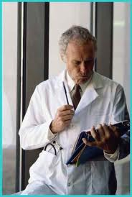
leyó
El médico_____________la historia médica

